Slide 1
Ich brauche…….

Slide 2
Unterrichtsziel
Die Fähigkeit zu entwickeln, den Akkusativ von Substantivnamen zu bestimmen, Akkusativ und Nominativ zu unterscheiden.

Slide 3
Ich brauche eine Wohnung.
Ich brauche einen Tisch.
Ich brauche ein Kleid.
Was brauchst du?
Was brauchen Sie?

Slide 4
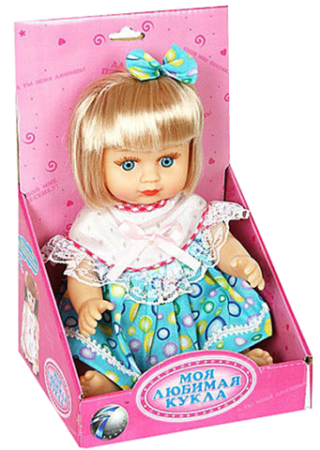
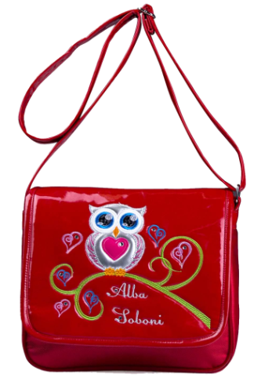
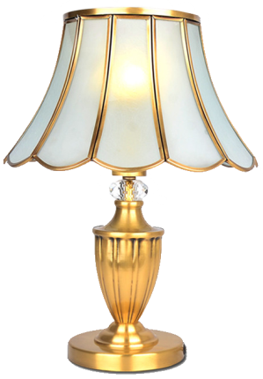
Ich brauche eine Puppe.
Ich brauche eine Zeitung.
Ich brauche eine Tasse.
Ich brauche eine Lampe.
Ich brauche eine Uhr.
Ich brauche eine Tasche.
Ich brauche eine Blume.

Slide 5
Ich brauche eine Puppe.
Ich brauche eine Zeitung.
Ich brauche eine Tasse.
Ich brauche eine Lampe.
Ich brauche eine Uhr.
Ich brauche eine Tasche.
Ich brauche eine Blume.

Slide 6
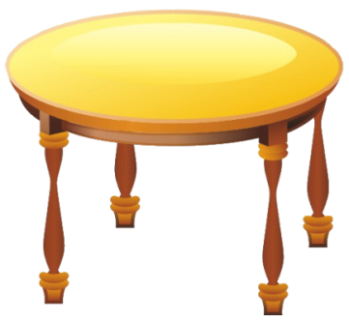
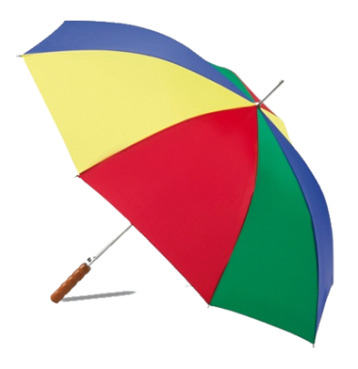
Ich brauche einen Ball.
Ich brauche einen Tisch.
Ich brauche einen Stuhl.
Ich brauche einen Bücherschrank.
Ich brauche einen Regenschirm.
Ich brauche einen Bleistift.
Ich brauche einen Kugelschreiber.

Slide 7
Ich brauche einen Ball.
Ich brauche einen Tisch.
Ich brauche einen Stuhl.
Ich brauche einen Bücherschrank.
Ich brauche einen Regenschirm.
Ich brauche einen Bleistift.
Ich brauche einen Kugelschreiber.

Slide 8
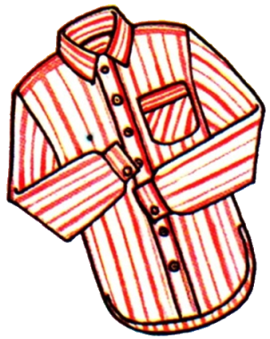
Ich brauche ein Auto.
Ich brauche ein Bild.
Ich brauche ein Heft.
Ich brauche ein Buch.
Ich brauche ein Lineal.
Ich brauche ein Kleid.
Ich brauche ein Hemd.

Slide 9
Ich brauche ein Auto.
Ich brauche ein Bild.
Ich brauche ein Heft.
Ich brauche ein Buch.
Ich brauche ein Lineal.
Ich brauche ein Kleid.
Ich brauche ein Hemd.

Slide 10
Wir brauchen in der Mathematikstunde ... Wir brauchen in der Turnstunde ... Wir brauchen in der Deutschstunde ... Wir brauchen in der Geographiestunde ... Wir brauchen in der Mathematikstunde ... Wir brauchen in der Biologiestunde ... Wir brauchen in der Malstunde ... Wir brauchen in der Geographiestunde ... | einen Globus ein Lineal einen Ball ein Wörterbuch einen Mikroskop einen Kalkulator einen Atlas ein Album

Slide 11
Wozu gehst du in die Bibliothek? (... ein Buch)
Ich brauche ein Buch.

Slide 12
... auf die Post? (... eine Briefmarke)
Wozu gehst du auf die Post?
Ich brauche eine Briefmarke.
... in den Supermarkt? (... Brot)
Wozu gehst du in den Supermarkt?
Ich brauche Brot.

Slide 13
... in den Garten? (... eine Blume)
Wozu gehst du in den Garten?
Ich brauche eine Blume.
... in den Kindergarten? (... eine Puppe)
Wozu gehst du in den Kindergarten?
Ich brauche eine Puppe.

Slide 14
... ins Lehrerzimmer? (... eine Karte)
Wozu gehst du ins Lehrerzimmer?
Ich brauche eine Karte.
... in die Bibliothek? (... ein Wörterbuch)
Wozu gehst du in die Bibliothek?
Ich brauche ein Wörterbuch.

Slide 15
... in die Klasse? (... ein Heft)
Wozu gehst du die Klasse?
Ich brauche ein Heft.
... in den Supermarkt? (... Joghurt)
Wozu gehst du in den Supermarkt?
Ich brauche Joghurt.

Slide 16
Ich gehe nicht in den Park. (Müde?)
Warum gehst du nicht in den Park?
Bist du müde?
Ich tanze nicht in der Diskothek. (Krank?)
Warum tanzt du nicht in der Diskothek?
Bist du krank?

Slide 17
Ich gehe nicht auf die Eisbahn. (Müde?)
Warum gehst du nicht auf die Eisbahn?
Bist du müde?
Ich arbeite nicht im Garten. (Krank?)
Warum arbeitest du nicht im Garten?
Bist du krank?

Slide 18
Auf der Straße
Dima: Guten Tag, Natascha!
Natascha: Guten Tag! Wohin gehst du?
Dima: Ich gehe in den Park. Im Park sind jetzt viele Kinder. Und du, Natascha? Wohin gehst du?
Natascha: Ich gehe in die Schulbibliothek. Ich brauche ein Buch.

Slide 19
Мугалимдин өтүлгөн сабагына өзүнүн анализи.
Мугалим: Орособек уулу Урматбек.
4-д класс
Сабактын темасы: (Ich brauche…) Мага керек....
Сабактын максаты:
1) Окуучулар темага ылайык лексикалык бирдиктерди колдонууга үйрөнүп, артиклдерди туура колдоно билүүгө көнүгүү менен мектеп буюмдары аркылуу мисалдарды келтирип үйрөнүшөт.
2) Туура сүйлөө жана ой жүгүртүү, окуу жөндөмдөрүн өнүктүрүшөт.
3) Сабакта тилге болгон кызыгуусун артырууга жана сүйлөө маданиятын үйрөнүү менен тарбияланышат.

Slide 20
Сабактын эффективдүү өтүлүшү үчүн төмөнкү багыттар каралды:
Сабактын тиби: Сүйлөө жөндөмдүүлүктөрүн өнүктүрүү;
Сабакка коюлган үч багыттагы максаттардын туура коюлушунан улам, окуучулар сабакты туура түшүнүүгө багыт алышат.
Колдонулган ыкма: Интерактивдүү ыкма аркылуу изилденүүчүлүк менен окуучулардын логикалык ой жүгүртүүсүн арттыруу;
Сабактын формасы: Жекече жана группа болуп иштөө, интерактивдүү оюн аркылуу окуучунун түшүнүүсүн жана эс тутумуна жакшы сактап калуусу үчүн визуалдык сүрөттөрдүн жардамы менен ооз эки сүйлөм түздүрүү.
Аудирование аркылуу текстен жаны сөздөрдү таап, которо билүүсүн, ал сөздөр катышкан сүйлөмдөрдү окутуп котортуу. Жаңы сөздөрдү синонимдери менен айкалыштырып үйрөтүп эске тутууга көнүктүрүү.
Сабактын жыйынтыгында өтүлгөн теманы окуучулардын түшүнгөндүгү тууралуу төмөндөгүдөй жыйынтыктарды күттүм: «Мага керек...» темасын өздөрүнүн сүйлөө кебинде колдонуу менен сүйлөп берүүлөрүн. Бул окуучулардын сүйлөө кебин өстүрүү жөндөмдүүлүктөрүн өнүктүрүүгө багытталган сабак.
Сабактын жүрүшүндө окуу китебин, заманбап билим берүү технологияларын. Түрдүү методикалык ыкмаларды колдондум. Сабактын максатына жетүү үчүн тема боюнча презентация, интерактивдүү оюн, логикалык ой жүгүртүүчү суроо-жооп, текст жана диалогдорду колдондум. Убакытты бөлүштүрүү рационалдуу болду. Тема окуучуларга жеткиликтүү болгону алардын сүйлөп берүүсүнөн тастыкталды. Үй тапшырма берилди. Билимдери бааланды.
Жыйынтыгында өткөн сабагым максатына жетти деп ойлойм.

